Slide 1
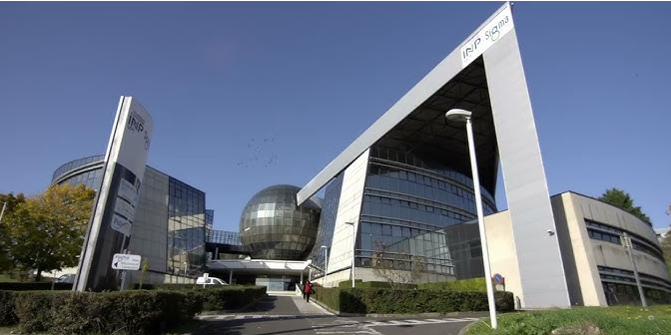
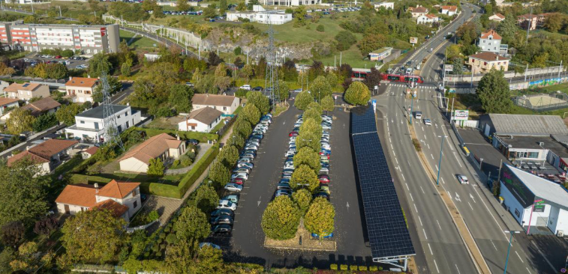
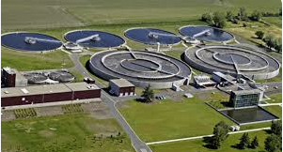
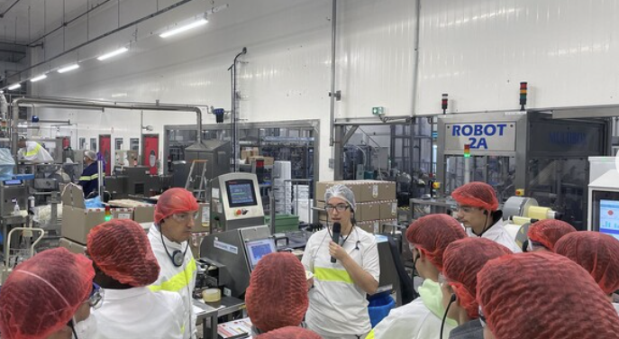
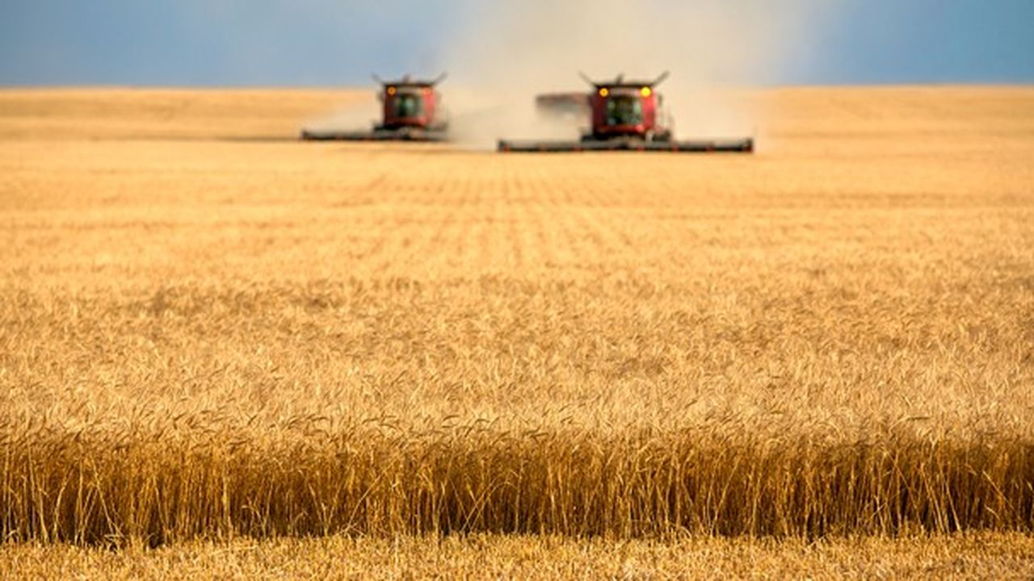
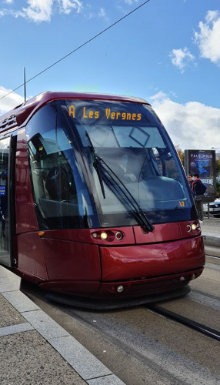
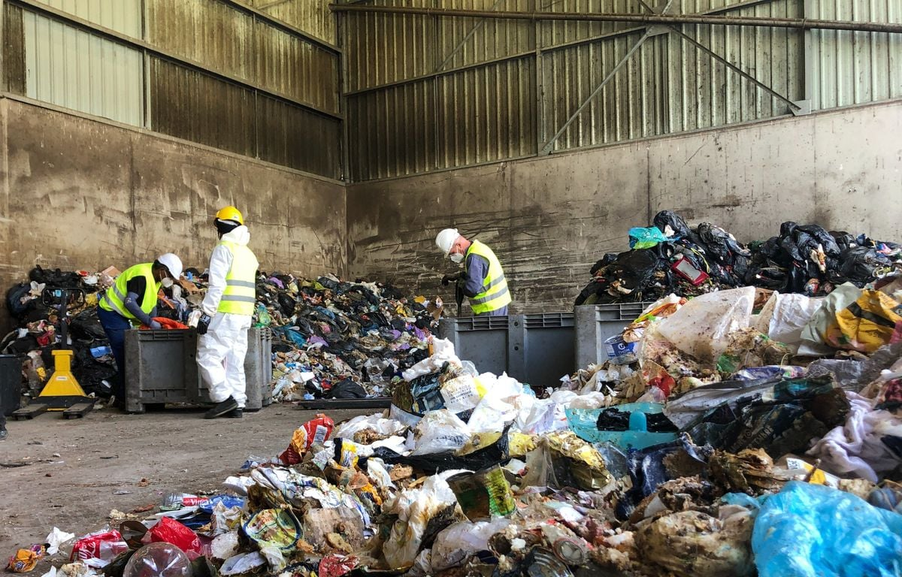
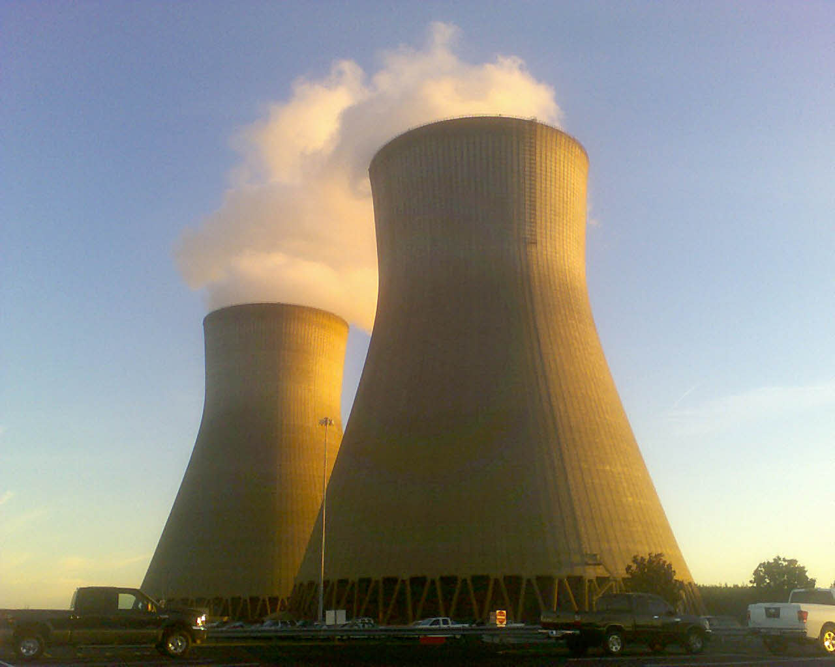
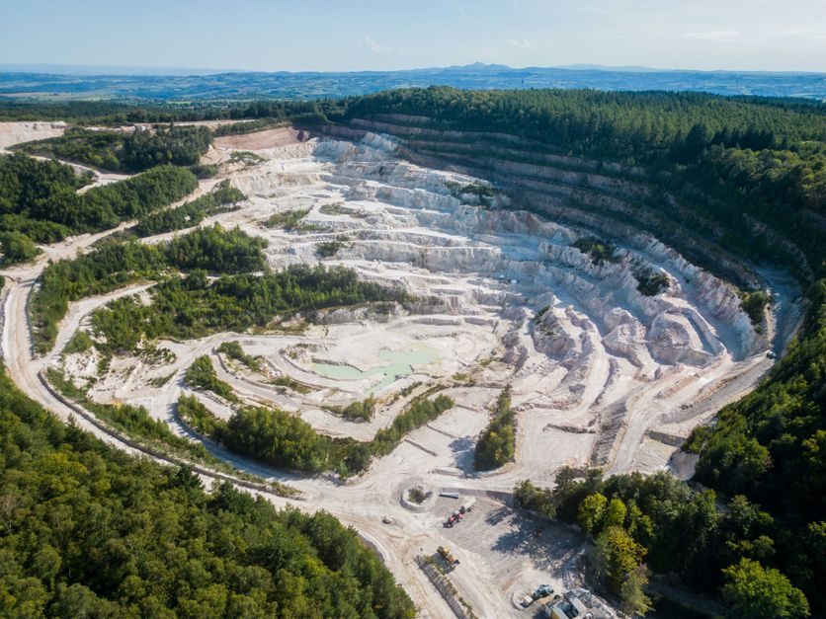
Développement ou résilience économique des territoires ?
Une approche par les flux matériels
Magali Talandier
Professeure des Universités
Université Grenoble Alpes

Slide 2
Point conceptuel
Le territoire : un système de lieux, de liens (flux) et d’acteurs
* Stocks (ressources, infrastructures, logements…) ; des flux qui interconnectent
les espaces et les impactent ; des acteurs qui agissent et/ou vivent et/ou se projettent
dans le territoire
Le développement territorial : l’amélioration des conditions de vie d’une population dans un territoire donné
* Approche par les flux de richesses (théorie de la base) : création, captation et la
circulation (le partage) de cette richesse [enjeux productifs, résidentiels, touristiques,
mais aussi des enjeux sociaux et redistributifs]
La résilience : capacité d’un système à faire face à un choc passé, présent et à venir
* Système = territoire ; introduit la notion de risque/choc face à des crises pour maintenir
l’habitabilité territoriale ; temporalités diverses
* Stratégies différenciées : Résilience absorbative, adaptative, transformative

Slide 3
Développement ou résilience économique des territoires ?
Une approche par les flux matériels
1// Fractures socio-spatiales et environnementales
-> repenser la cohésion territoriale au prisme des interdépendances
2// Résilience et matérialité
-> rendre visible la matérialité des flux économiques
3// Enjeux pour l’action et exemples d’application
-> Du national au local

Slide 4
Fractures socio-spatiales et environnementales
Repenser la cohésion territoriale au prisme des interdépendances

Slide 5
vulnérabilité économique et environnementale
Favoriser la croissance économique
≠ réduire les inégalités socio-spatiale
(découplage local croissance / développement)
≠ lutter contre les crises environnementales
(découplage croissance / développement/transition écologique ?)

Slide 6
Déconnexion croissance – développement
PIB/hab. un mauvais indicateur de développement (environnement, bénévolat, inégalités, croissance versus soutenabilité etc. etc.)
PIB/hab. un TRES mauvais indicateur de développement régional (en plus des critiques habituelles, le PIB/hab. ignore les flux de richesses et les ressors non productifs d’un développement économique local !)
VA = 100
Hab. 2
Hab. 4
Hab. 1
Hab. 3

Slide 7
Déconnexion croissance – développement
PIB/hab. un mauvais indicateur de développement (environnement, bénévolat, inégalités, croissance versus soutenabilité etc. etc.)
PIB/hab. un TRES mauvais indicateur de développement régional (en plus des critiques habituelles, le PIB/hab. ignore les flux de richesses et les ressors non productifs d’un développement économique local !)
Flux financiers
VA = 100
Flux redistributifs (impôts/taxes – revenus de transfert)
Hab. 1 - navetteurs
Hab. 2
Hab. 4
Hab. 3
Retraité
Touriste

Slide 8
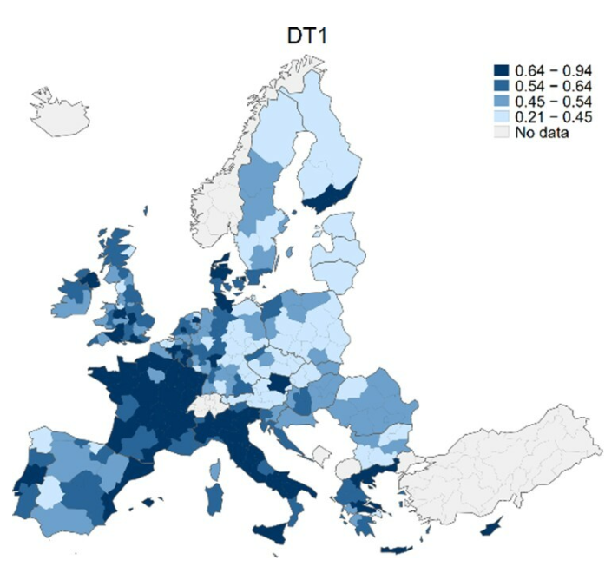
Des trappes de développement, vraiment ?
=> GDP per capita, productivity (GDP per job), and employment
Diemer, A., Iammarino, S., Rodríguez-Pose, A., & Storper, M. (2022). The Regional Development Trap in Europe. Economic Geography, 98(5), 487–509. https://doi.org/10.1080/00130095.2022.2080655
=> Repris dans tous les rapports de l’UE sur les politiques de cohésion

Slide 9
vulnérabilité économique et environnementale
Favoriser la croissance économique
≠ réduire les inégalités socio-spatiale
(découplage local croissance / développement)
≠ lutter contre les crises environnementales
(découplage croissance / développement/transition écologique ?)

Slide 10
Fractures socio-spatiales et environnementales
Repenser la cohésion territoriale au prisme des interdépendances

Slide 11
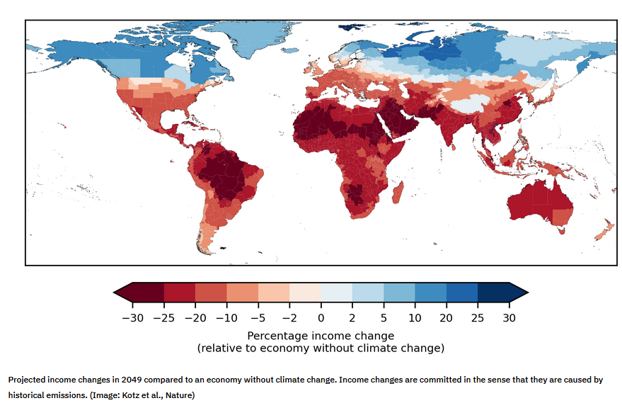

Le coût économique de l’inaction
1// Nous payons déjà le coût de l’inaction passée - 38 000 milliards de dollars de dommages par an -> l’économie mondiale est déjà engagée dans une réduction de revenus de 19 % due au changement climatique d’ici 2049 !
2// Ce sera encore pire si l’on n’agit pas vite et fort - Renforcer nos efforts d’adaptation et d’atténuation sinon, les pertes économiques pourront atteindre 60 % en moyenne mondiale d’ici 2100
3// C’est profondément injuste socialement et spatialement - Les pays (et les personnes) les moins responsables souffrent et souffriront le plus
17/04/2024 – Revue Nature

Slide 12
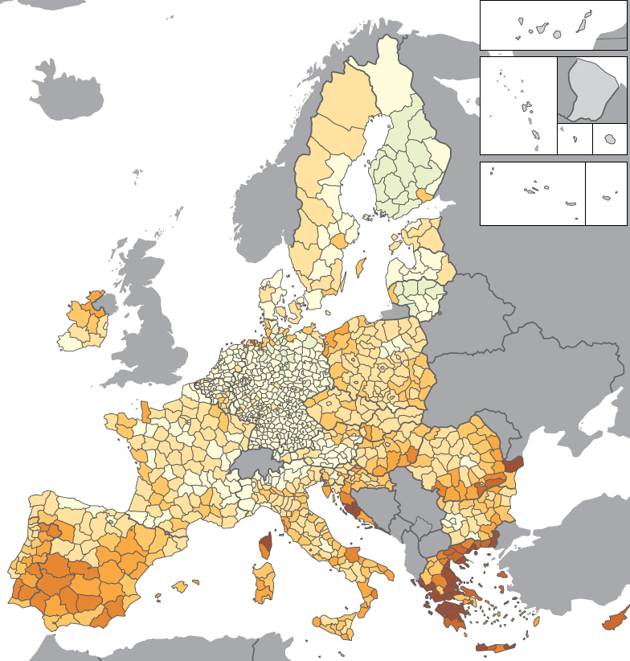
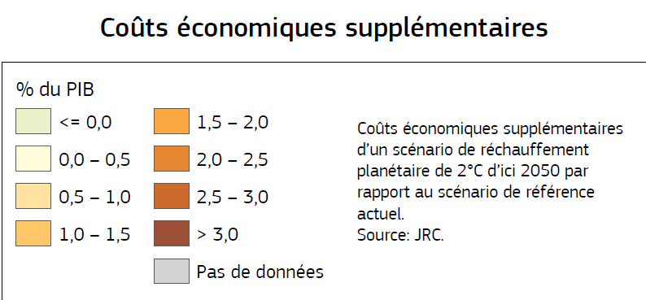
Inégalités territoriales face au coût de l’inaction
A noter : Plan national d’adaptation au CC (10 mars 2025) : +2,7° en 2050 et +4° en 2100
Coût des sinistres climatiques pourrait doubler, atteignant 143 milliards d’euros cumulés sur la période 2020-2050.
La France pourrait perdre jusqu’à 10 % de son PIB au cours des cinquante prochaines années si la température mondiale augmente de +2°C.
Et le surcoût des assurances lié au changement climatique pourrait atteindre 35 % d’ici 2050.
Commission européenne, travaux du JRC (The Joint Research Centre)

Slide 13
vulnérabilité économique et environnementale
Fazio, G., Maioli, S., & Rujimora, N. (2024). Building back greener, levelling-up or both? An assessment of the economic and environmental efficiency transition of UK regions. Papers in Regional Science, 103(6), 100053.
Comparaison régionale de l’efficacité environnementale (Conso énergie et émission de CO2) et efficacité économique des régions (VA, emplois, K investi) au Royaume-Uni
=> 4 types de configurations
efficacité environnementale
H = High
L = Low
Quelles probabilités pour une région de changer de trajectoire ?
Ex. LL -> HH ?
HL
HH
efficacité économique
LL
LH

Slide 14
vulnérabilité économique et environnementale
1// Polarisation de l’efficacité environnementale [clustering / efficacité environnementale territorialement très discriminante au profit des métropoles]
2// Les régions ont plus de chance de devenir performantes sur les deux aspects lorsqu'elles sont déjà efficaces sur le plan environnemental [plus facile d’améliorer sa perf. économique que écologique ; écologie -> économie ; avantage pour les métropoles]
3// Les régions dans le quadrant LL (Low-Low) ont 80 % de risque de rester inefficaces [UE 40% des régions coincées dans LL si on considère TIC-TE]
4// Les transitions environnementales ne provoquent pas ou peu d’effets de voisinage positifs [pas de « ruissèlement écologique »]

Slide 15
vulnérabilité économique et environnementale
Des travaux scientifiques récents qui alertent sur les fractures territoriales et la montée d’un mécontentement populaire :
Mais ils restent très axés sur le CC et la transition énergétique
Ils ne tiennent pas compte des autres problématiques : eau, biodiversité, ressources agricoles, extractives, déchets, pollutions…
Ils ignorent les interdépendances matérielles … les risques systémiques

Slide 16
Résilience et matérialité
Rendre visible la matérialité des flux économiques

Slide 17
Mise à distance de la matérialité des économies locales
Agenda de Lisbonne (2000) -> « faire de l’Union européenne « l’économie de la connaissance la plus compétitive et la plus dynamique du monde d'ici à 2010 ».
Métropoles, cœur de chauffe de cette économie de la connaissance, qui sous-tient la croissance et la résilience (2008) des pays.
Mise à distance des dépendances matérielles :
Mise à distance géographique et culturelle -> délocalisation / désindustrialisation / exportation des déchets / extraction dans des sites lointains / Dévalorisation des métiers manuels …
Invisibilisation de nos dépendances matérielles dans les politiques de développement économique local, mais aussi dans les recherches en science régionale, économie territoriale…
=> Intégrer la matérialité des économies locales pour accompagner l’action

Slide 18
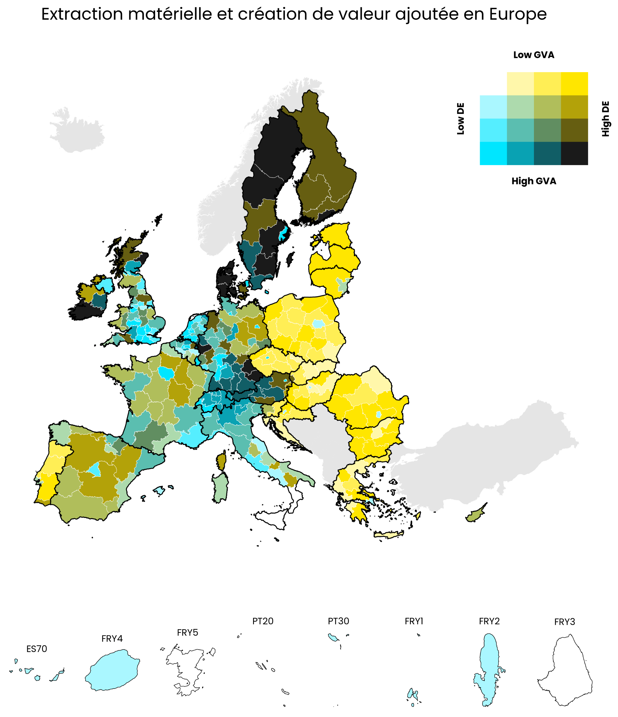




EUROPE (premières explorations)
Rappel : trappes de développement de l’UE
Des divergences matérielles qui se cumulent à des situations économiques contrastées
Quatre ensemble régionaux
Des régions fortement extractives mais avec une très faible valeur ajoutée : Europe de l’Est et Portugal
Un cœur économique et hautement extractif : Europe centrale et du Nord
Un arc de régions autour de la « banane bleue » (hors noyau central) avec de très haut niveaux de VA et une très faible extraction
Des régions intermédiaires : France, Espagne, Italie, Allemagne de l’est : intensité matérielle moyenne à forte et niveau de richesses moyen
Thèse de Gabriel Renault en cours

Slide 19
Révéler la matérialité des économies locales
€
€
Stratégies de développement économique local au service d’une plus grande cohésion territoriale
Systèmes socio-économiques locaux
(flux de richesse, emplois, innovation, indicateurs socio-démo, etc.)
€

Slide 20
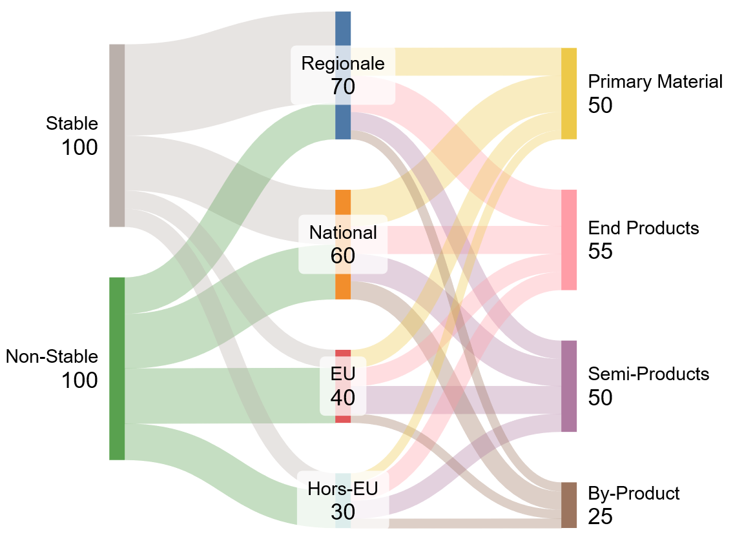
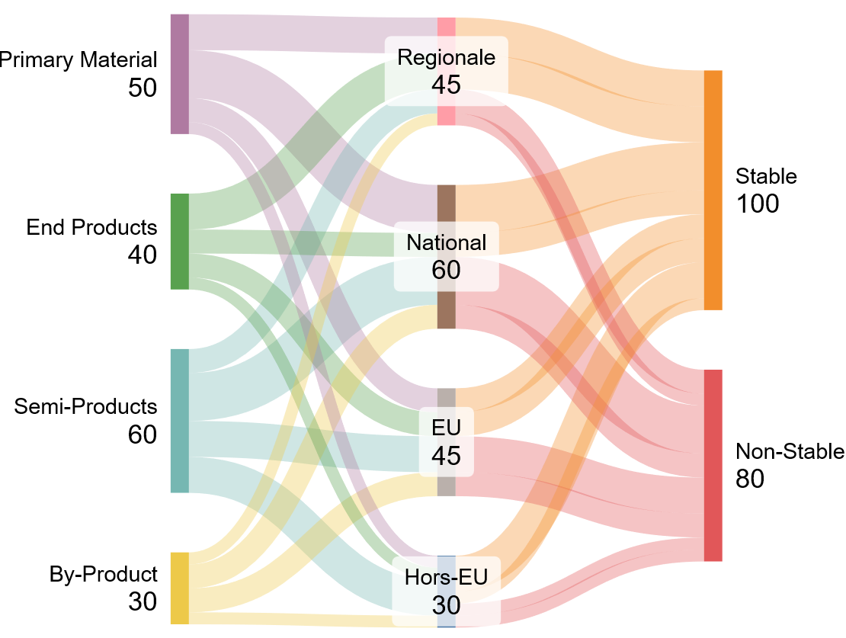
Révéler la matérialité des économies locales
€
4
Les rejets vers la nature
€
Réguler
Rationaliser
Réduire
Décarboner
Mutualiser
Emissions de GES
Déchets
Risques
Recycler
3
Stratégies de développement économique local au service de la cohésion et de la résilience socio-écologique de LT
Les importations
Système socio-économique local
(flux de richesse, emplois, indicateurs socio-démo, etc.)
€
Les exportations
2
Substituer
Localiser
Diversifier
Extractions
Foncier
Eau
Energie
Diversifier
Programme RéSyst, financé par l’IUF, l’Idex UGA, Foresee (PRSHS)
Préserver
Cibler
1
Mobilisation des ressources locales

Slide 21
Révéler la matérialité des économies locales
Quelques exemples
1// Etudes nationales (France) et européennes (projet en cours)
2// Cas d’études locaux (Figeac, Rennes, Industrie rurale vosgienne…)

Slide 22
Révéler la matérialité des économies locales
INDICES A L’ECHELLE DES DEPARTEMENTS FRANCAIS
Indice de dépendance matérielle des territoires (MDI)
1// Mobilisation des ressources matérielles locales (MMI) :
- Volumes et diversité des productions agricoles, forestières, extractives
2// Indice de matérialité des échanges (MEI) :
Volumes et diversité des produits importés/exportés
Distance parcourue par les flux import / export
Stabilité des pays « partenaires » et des chaines d’approvisionnement

Slide 23
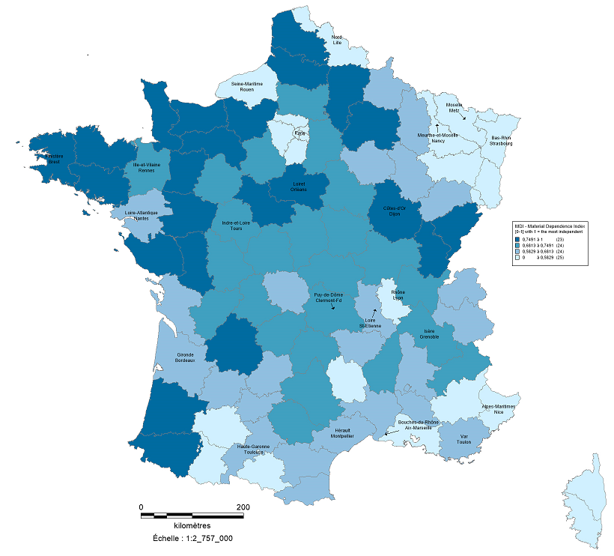
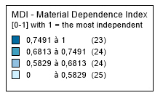
Révéler la matérialité des économies locales
Indice de dépendance matérielle des territoires
Nouvelles Géographies au regard des dépendances matérielles
Logiques régionales
Logiques métropolitaines (Paris / Lyon / Lille sont dépendants)
Des potentiels de coopération métropole / hinterland
Des vulnérabilités et/ou capacité de résilience matérielle différenciées
Talandier, M. & Hachaichi, M. 2025

Slide 24
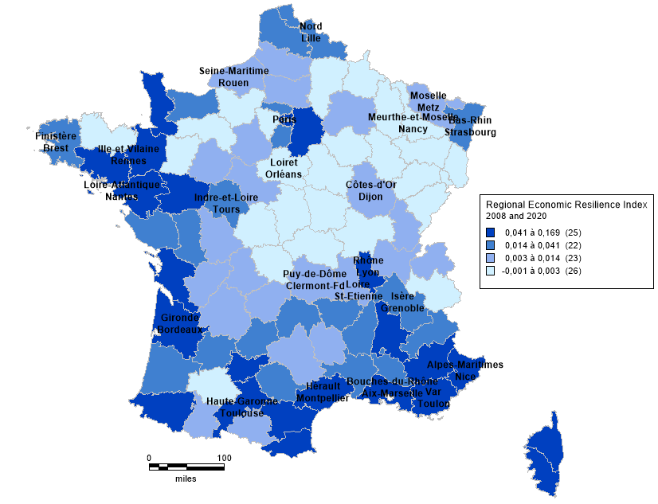
Résilience économique 2008 et 2020 (RER)
Géographie structurée par des effets structurels :
- Économie résidentielle et touristique (plus résilience, y compris en 2020 -> effet rebond)
La plupart des métropoles
Des effets de projets structurants (Manche – nucléaire)
Une France du Nord – Nord-Est en souffrance cumulée
Remarque : géographie très éloignée de celle des « trappes de développement »
Talandier, M. Hachiaci, M - 2025

Slide 25
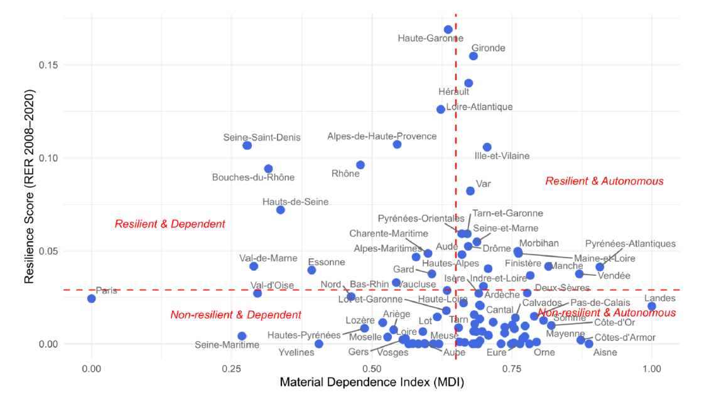
Résilience économique des territoires au prisme de la matérialité
Talandier, M. & Hachaichi, M. 2025 – en révision

Slide 26
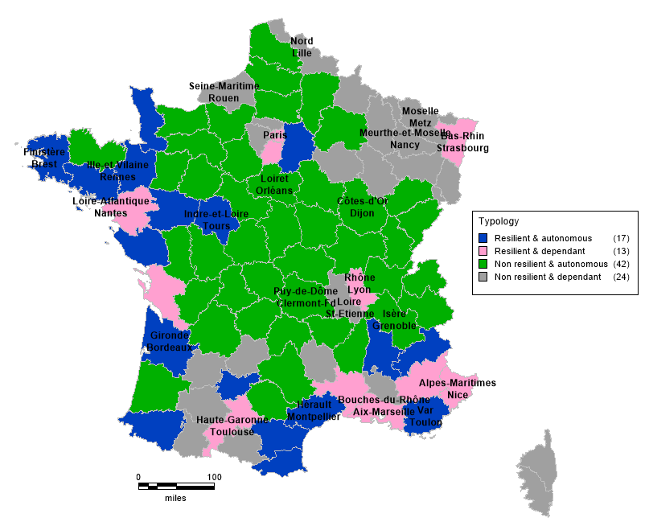
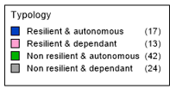
Résilience économique des territoires au prisme de la matérialité
Nouvelle géographie
Des situations contrastées, loin d’un modèle binaire « Métropole / périphérie » ou « des trappes de développement »
Toutes les métropoles / tous les espaces ruraux ne sont pas sous ou sur-vulnérables
Des dynamiques à explorer localement au cas par cas
Des coopérations à construire
Des territoires à soutenir de façon prioritaire => fractures
Talandier, M. & Hachaichi, M. 2025 – en révision

Slide 27
Figeac/Vallée de la Dordogne : Un territoire rural très dynamique (touristique, agricole & industriel – mecanic valley), mais un modèle très aquavore dans un contexte de tension sur la ressource en eau
m3
+
+
+
+
Magali Talandier & Mohamed Hachaichi – 2025, projet Rebond (Ademe, Fondtation de France, Intercommunalités de France, France urbaine= avec la 27ème région

Slide 28
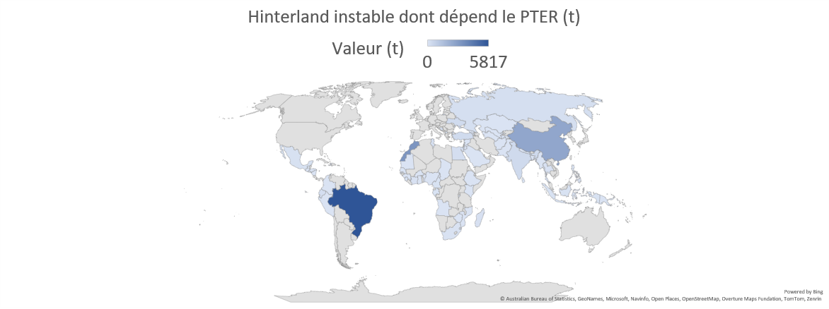
Figeac/Vallée de la Dordogne : Un territoire rural industriels très dynamique mais des dépendances exogènes instables
=> Le système économique industriel structurant est fortement dépendant de chaines de valeur internationales (extra-européennes) :
* Pour l’aéronautique, par exemple, dépendance vis-à-vis des US (aluminium).
* Pour l’IAA : Amérique latine (Brésil, Chili, Costa-Rica) et Chine
Magali Talandier & Mohamed Hachaichi – 2025, projet Rebond (Ademe, Fondtation de France, Intercommunalités de France, France urbaine= avec la 27ème région

Slide 29
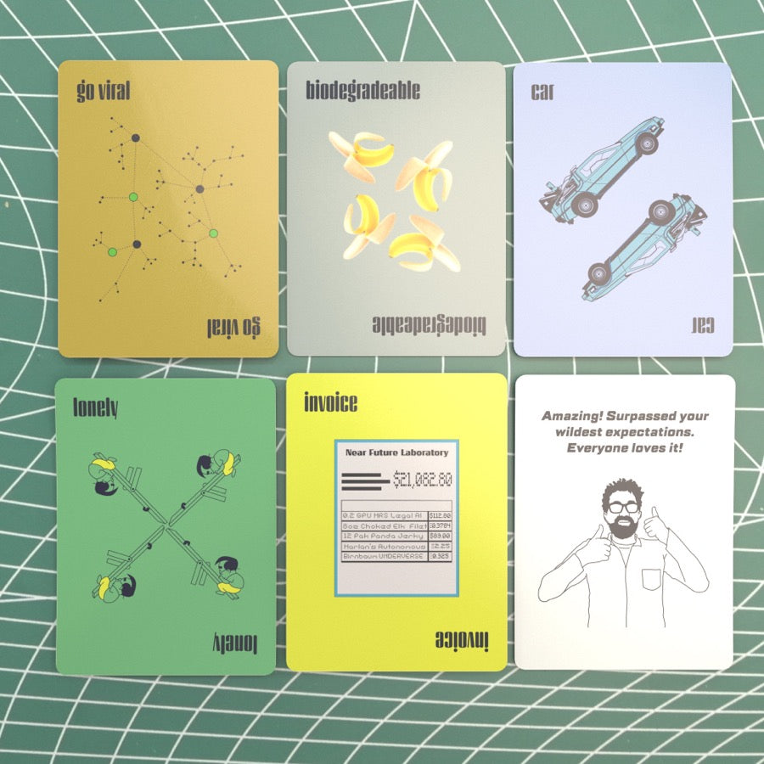
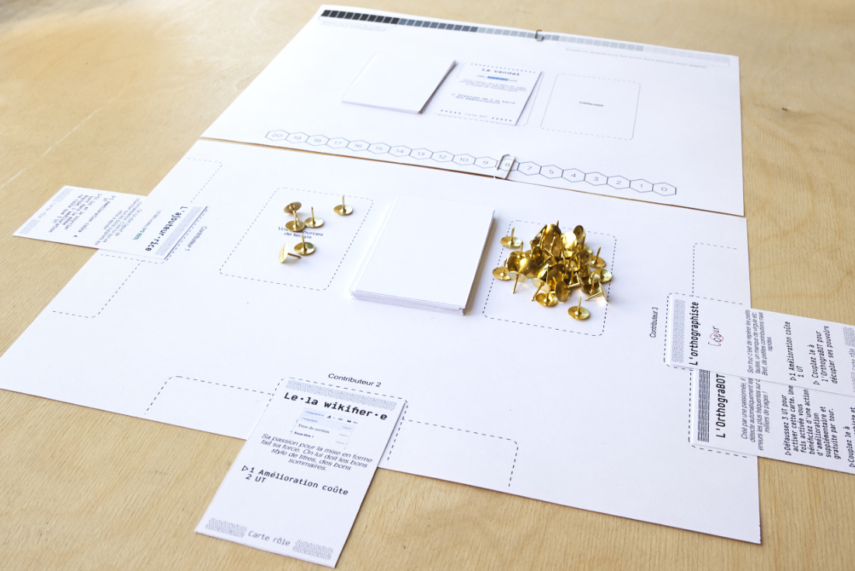
Figeac/Vallée de la Dordogne : Du diagnostic à l’expérimentation

Slide 30




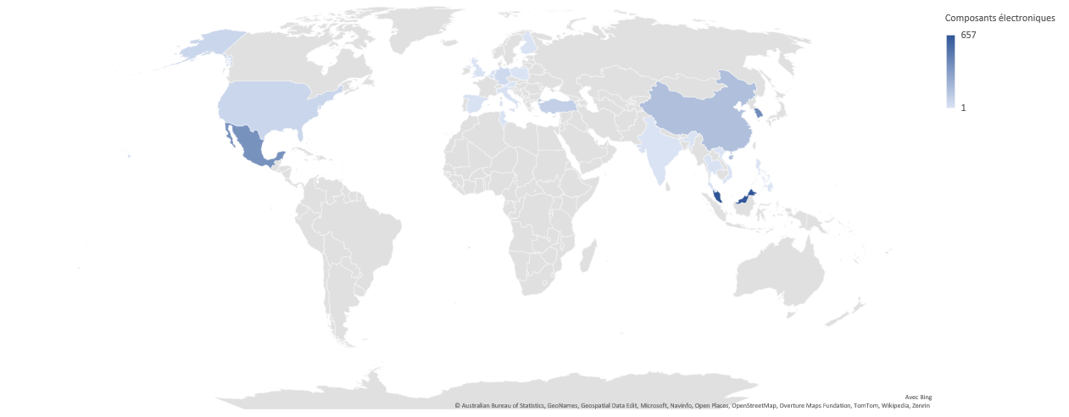
Rennes : Une métropole qui a subi le choc de 2008 (ind. automobile) et qui déploie aujourd’hui une stratégie autour de l’informatique, édition du logiciel, cyber sécurité (économie de la connaissance)
D’où proviennent les composants électroniques importés par la métropole de Rennes ? (stabilité et impacts écologiques : extraction, eau grise…)
Corée de sud
#2
Mexique
Chine
#3
#4
Malaisie
#1
Magali Talandier & Mohamed Hachaichi – 2025, projet Rebond (Ademe, Fondtation de France, Intercommunalités de France, France urbaine= avec la 27ème région

Slide 31

Une métropole productive confrontée aux tensions sur les ressources matérielles
LES CONSTATS
Une industrie aquavore sous forte tension : IAA mais pas seulement. Des projets novateurs (terres de source) et des informationnels (évènements) pour accompagner la transition sur ces enjeux sont déjà en place
Une métropole agricole soumise à la pression foncière : montée en qualité de l’agriculture locale, un atout et une spécificité à maintenir
Une métropole « bâtisseuse » mais non extractiviste : dépendance aux ressources externes pour le secteur de la construction
Une métropole économe en énergie, mais totalement dépendante : Un système économique qui consomme moins d’énergie (y compris fossile) que les autres métropoles. Cependant, la production est quasi-nulle.
QUESTIONS
Comment adapter son développement économique pour anticiper ces pénuries des ressources ?
Comment travailler avec les hinterlands pour étendre les opportunités d’économie circulaire et l’essor des circuits courts (construction, alimentation, bois, énergie, déchets…) ?
Comment créer des outils de mobilisation interterritoriale sur ces enjeux ?
Comment tenir compte des dommages collatéraux sur ls autres territoires ? Proches ou lointains ? ex. Extraction dans la construction / eau grise dans le secteur du logiciel ?
Vu du territoire
ECODO
Repérage des « gros » consommateurs
SCIC estuaire energie
Convention ALEC constitution d’une offre packagée
These Tristan Bouhier mobilisation des industriels sur l’eau
Fragilité de la filière bâtiment / ressources => quelle mesure de VEIA ?
Modération du caractère « aquavore » de l’économie métropolitaine (peu de production IAA, peu d’industries vraiment consommatrices d’eau,… Mais à mettre en balance avec la très faible autonomie en production d’eau et la pauvreté des aquifères. Assez semblale à l’énergie finalement. : une consommation pas si mal maitrisée mais dans un contexte de production quasi nulle donc forte dépendance quand même. => à voir comme une opportunité de développer la production d’EnR sur le territoire ou de solutions en faveur du réemploi de l’eau usée (industrielle ou domestique)
Un vrai potentiel/atout (la ville archipel), pour une agriculture [péri] urbaine originale et performante.
SOURCES
300 tonnes de production agricole / an (100 tonnes dans les autres métropoles)
114 établissements « très gros » consommateurs d’eau dans le bassin rennais consomment 13% de la ressource.

Slide 32
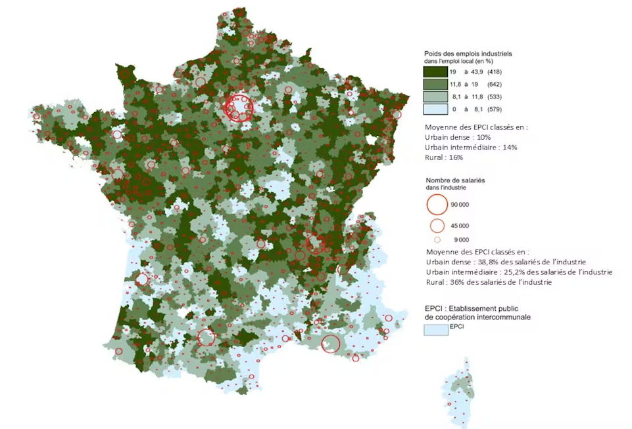
L’industrie dans les espaces ruraux français
En 2023, l’industrie rurale (emplois industriels dans les EPCI à dominante rurale)
Plus d’un tiers de l’emploi industriel en France (1,1 millions d’emplois) ;
20% de l’emploi des EPCI ruraux
Source : Eurostat – Talandier, Loisel, 2025

Slide 33
VIRAGE INDUSTRIEL ET TENSIONS SUR LES RESSOURCES ENERGETIQUES : COMMENT CONCILIER CROISSANCE ECONOMIQUE ET SOBRIETE ENERGETIQUE DANS LES TERRITOIRES RURAUX ?

Slide 34
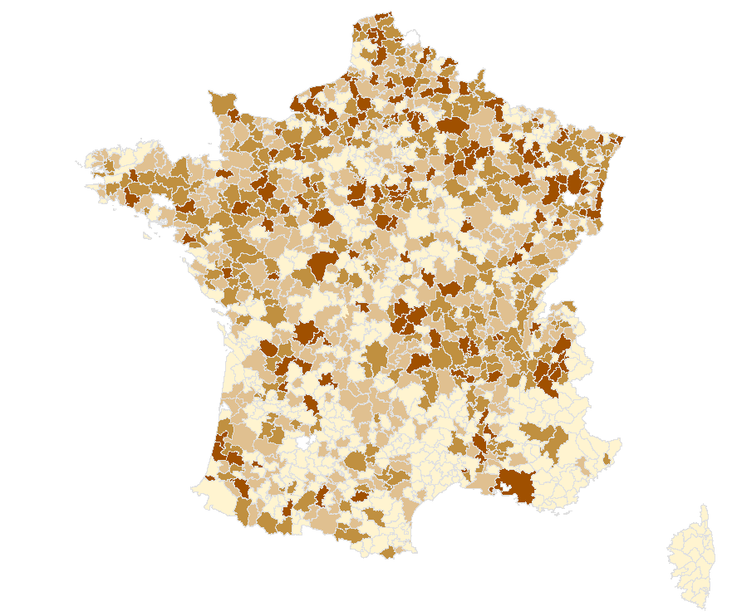
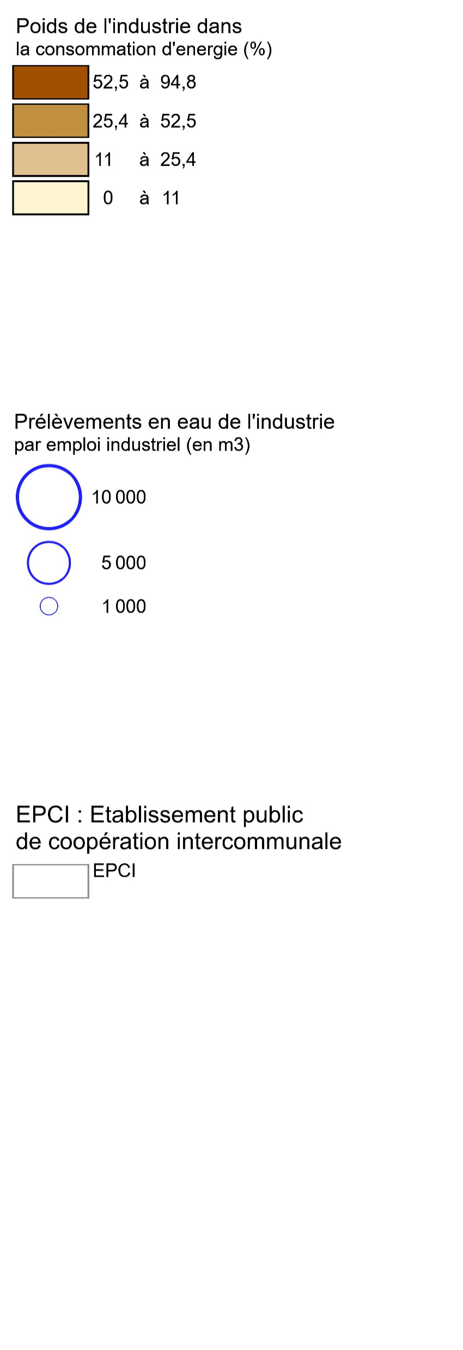

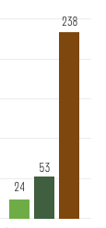

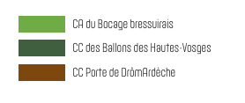
La consommation d'énergie par l’industrie
Moyenne des EPCI classés en :
Urbain dense : 29%
Urbain intermédiaire : 31%
Rural : 31%
Source : Talandier, Loisel, 2025

Slide 35
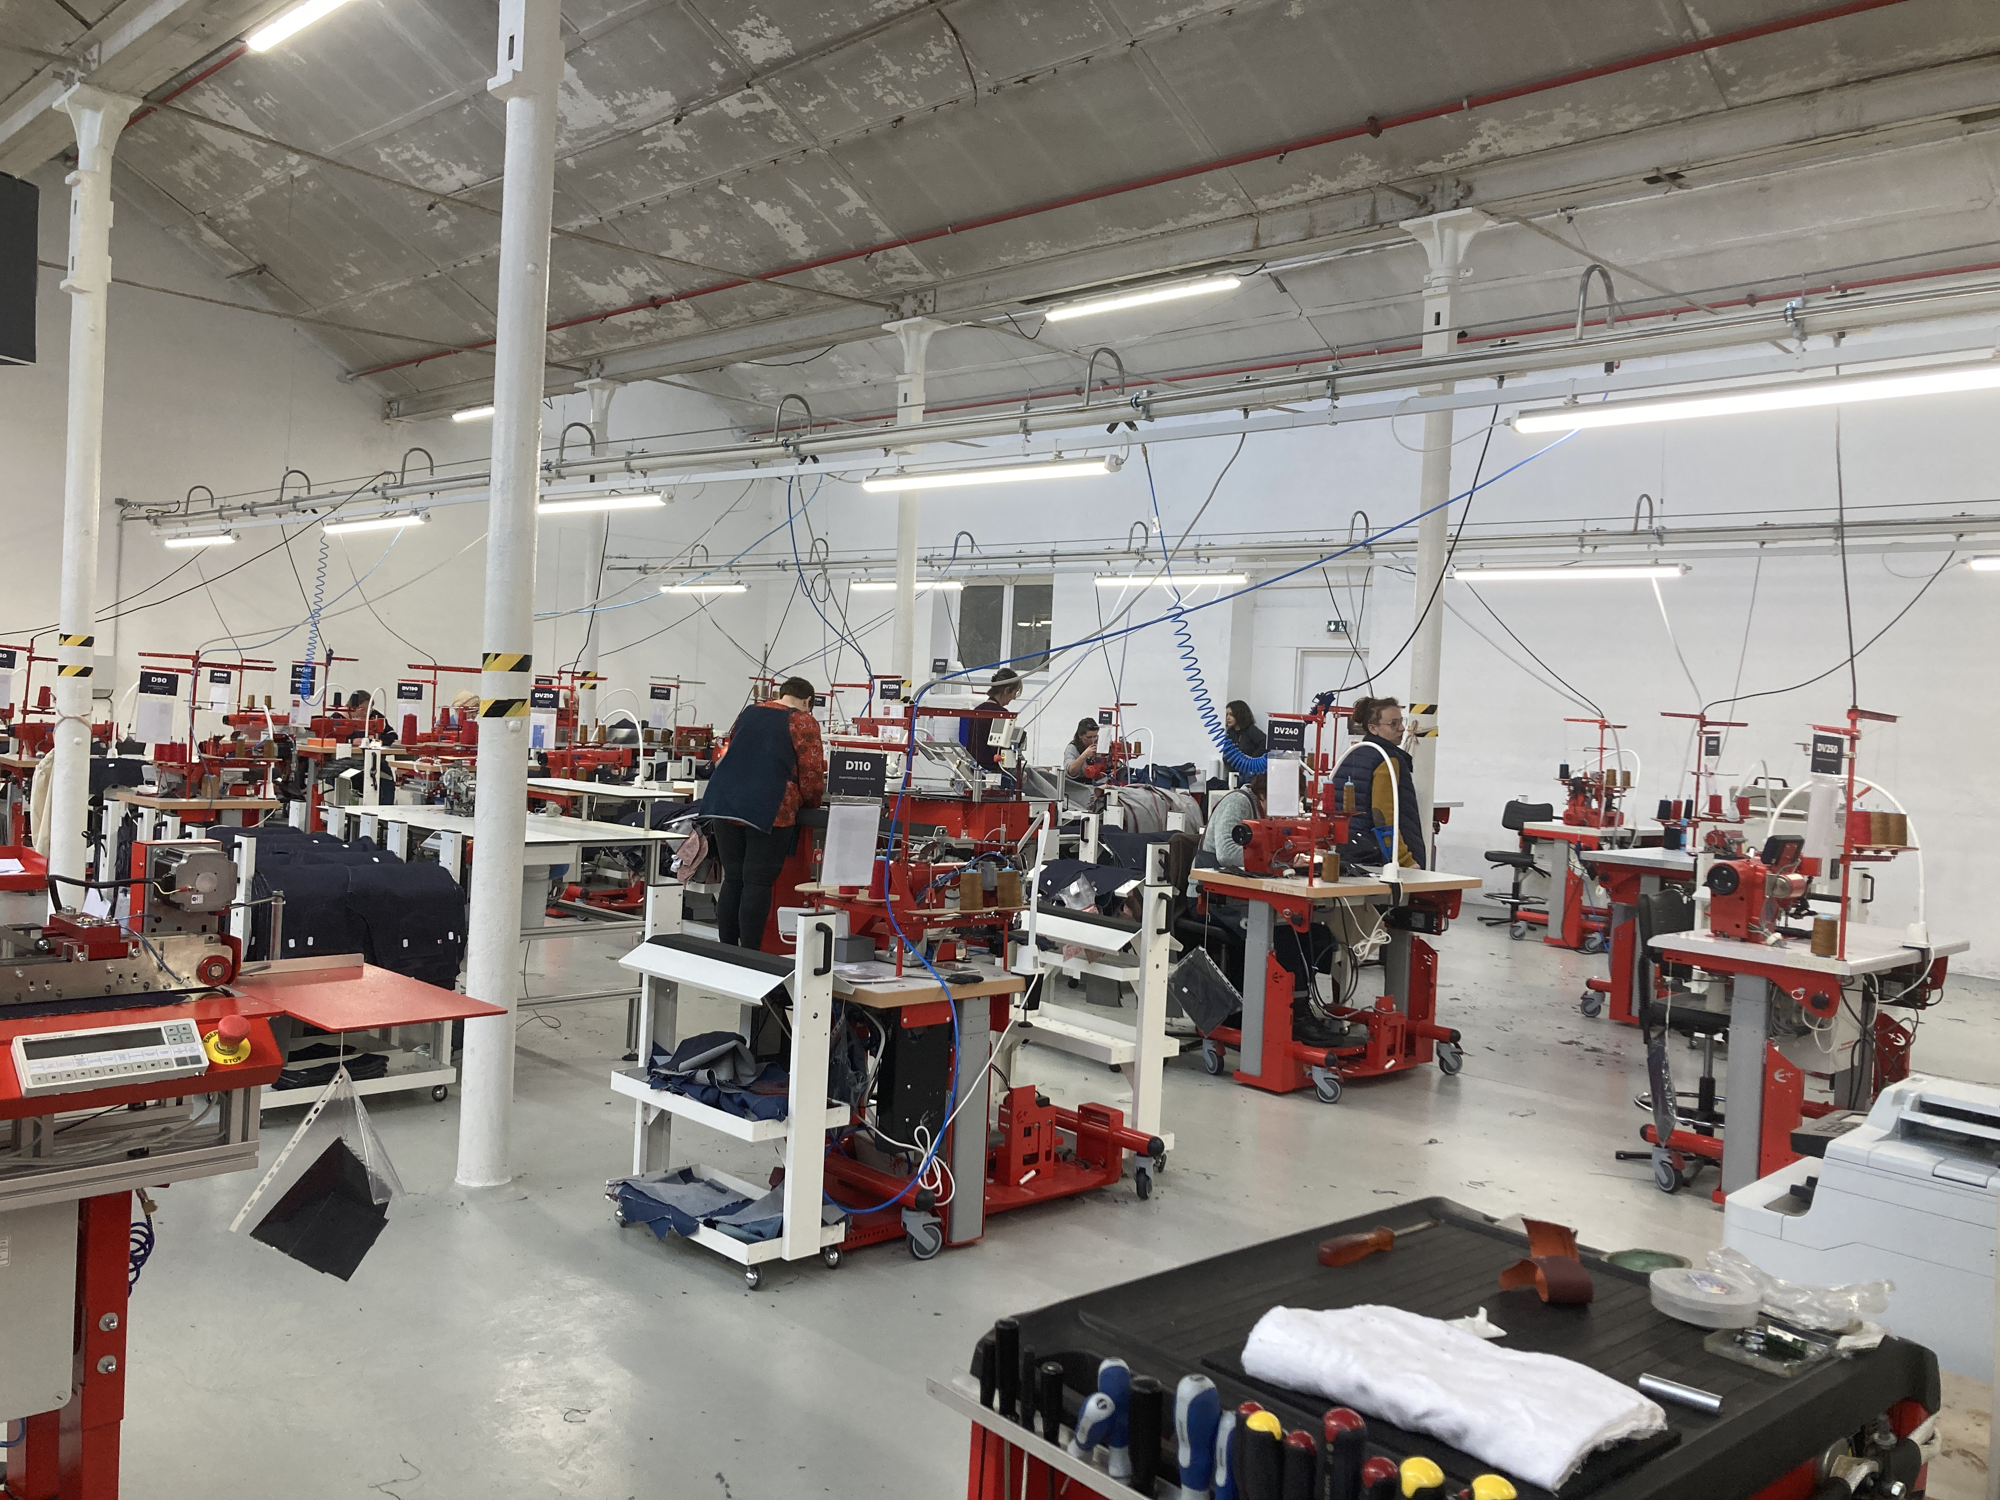
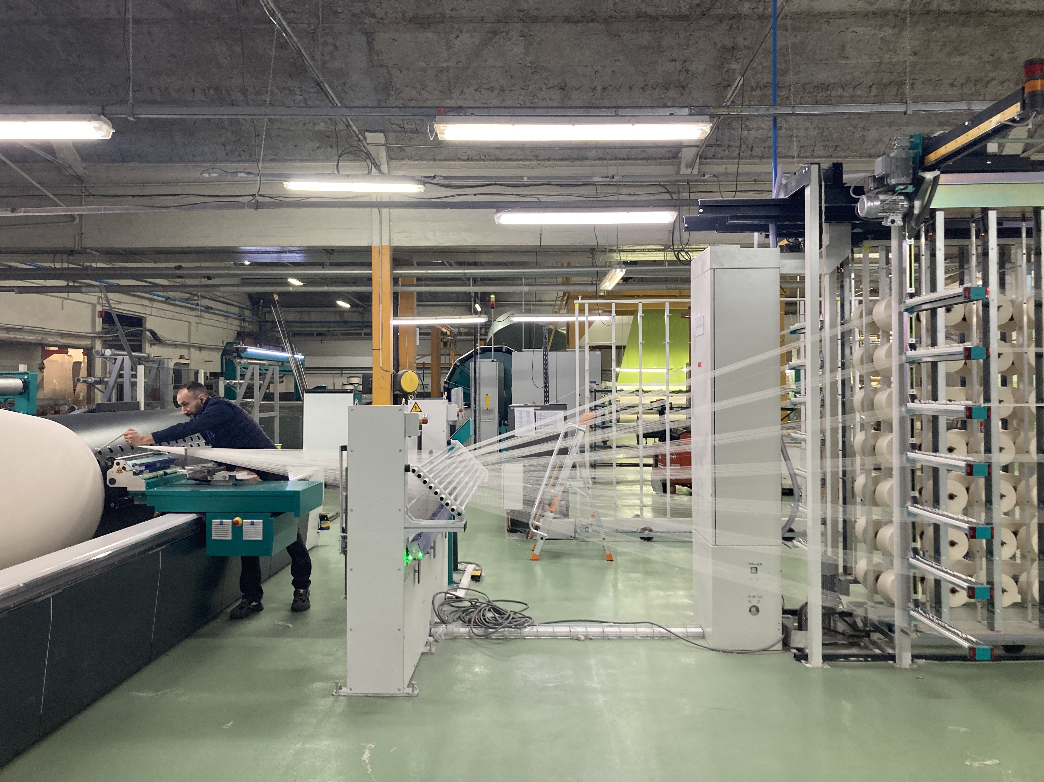
Zoom sur l’industrie textile dans les Vosges
« Cette année des sites ont fermé temporairement de sites à cause de pics d'énergie. A 1083 on est impactés par la fragilisation de nos sous-traitants ou de fournisseurs. Un coupeur de textile a fermé, il a fallu dans l’urgence trouver d’autres acteurs qui savent couper les jeans. » 1083
« On paye l’électricité deux fois plus cher en 2022 qu’en 2021 puis deux fois plus en 2023 qu’en 2022... cette année on a renégocié le prix au jour le jour avec notre fournisseur ; on éteint les machines quand les prix montent trop et on se met en chômage partiel. » Tissage de France
« La règlementation est nationale et absurde pour nous en matière de photovoltaïque : au-delà de 10 kilomètres entre le lieu de production et le lieu de consommation, on considère que c’est impossible ! Les assureurs nous empêchent de faire des toitures en photovoltaïque à cause du risque incendie. », Entreprise Garnier Thiebaut

Slide 36
Mise en perspective
Dans les industries rurales, une plus grande interdépendance des acteurs économiques entre eux (ex. de la filière textile qui craint des « effets dominos » face à l’augmentation des prix de l’énergie)
Des stratégies variées pour y faire face :
  Des entreprises de grande taille (cimenteries, papeterie, …) qui investissent et développement de systèmes énergétiques locaux (chaleur, biogaz…)
  Une faible capacité d’autoproduction énergétique des acteurs dits ordinaires de l’industrie, qui vont plutôt agir sur le rythme de production pour pouvoir continuer à payer les factures d’électricité.
> La nécessité d’accompagner toutes les entreprises industrielles, même celles de petites tailles, dans l’intégration des boucles énergétiques locales, en travaillant l’enjeu des interdépendances avec les grosses unités.
> Le besoin exprimé par les acteurs de faire remonter les problématiques règlementaires afin de faciliter les capacités d’autoproduction énergétiques de certains acteurs, avec des potentiels de production importants (foncier XXL, toitures XXL, présence de ressources hydrauliques et de turbines non utilisées, …).

Slide 37
VIRAGE INDUSTRIEL ET TENSIONS SUR LA RESSOURCE EN EAU : COMMENT TRANSFORMER LES PRATIQUES DE CONSOMMATION ET DE PRODUCTION DES ENTREPRISES ?

Slide 38
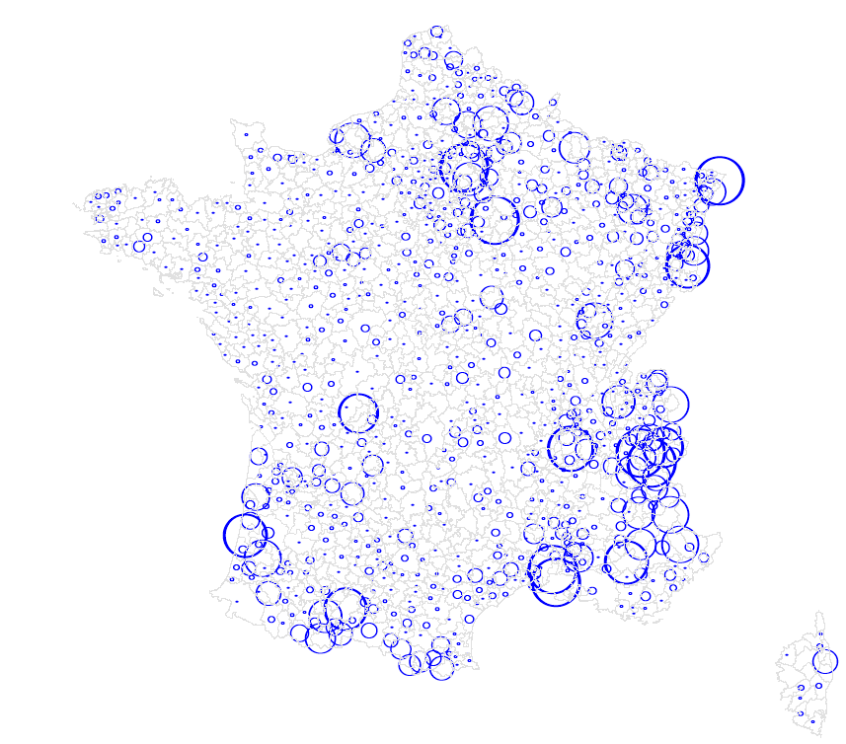
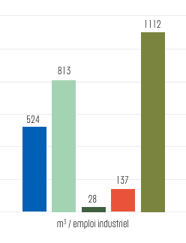





La consommation d’eau par l’industrie
Moyenne des EPCI classés en :
Urbain dense : 721 m3
Urbain intermédiaire : 1026 m3
Rural : 1104 m3
Source : Talandier, Loisel, 2025

Slide 39
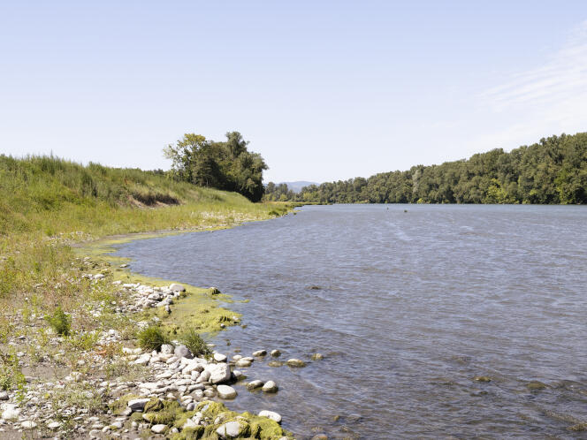
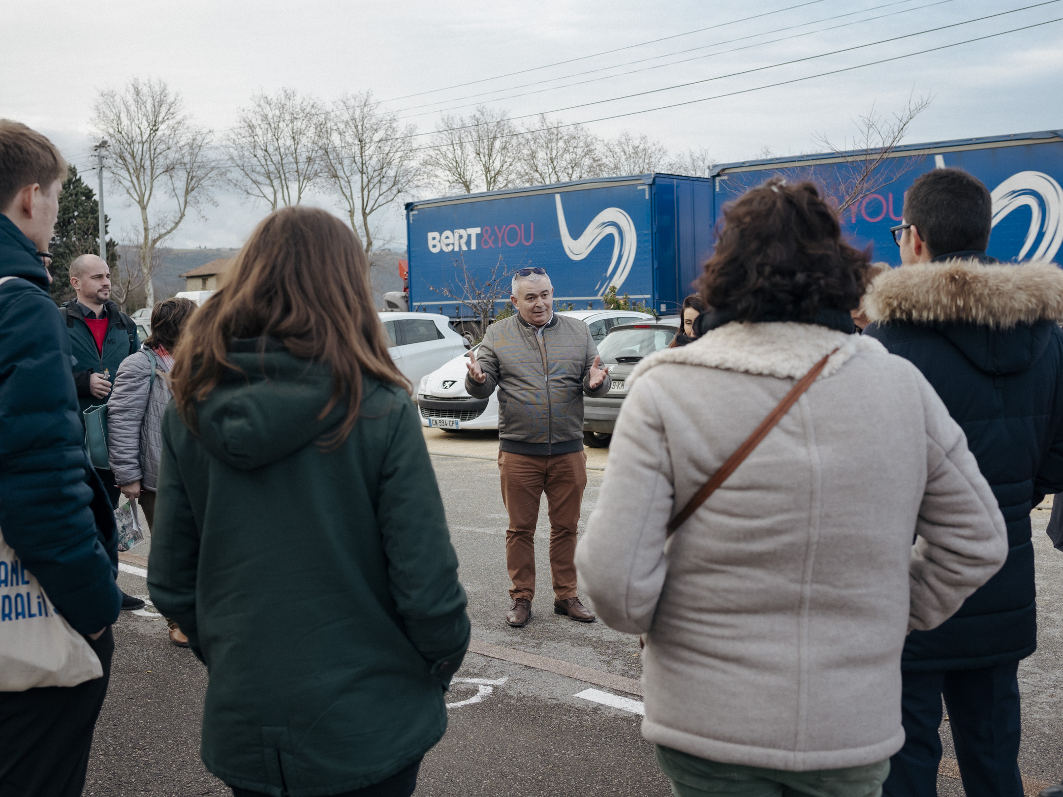
Zoom sur les problématiques rencontrées
L’eau comme matière première essentielle
« Les usines textiles sont concentrées dans les vallées vosgiennes pour trois raisons : parce qu’il y a de l’eau et que c’est la matière première pour produire du lin, de la cellulose, du chanvre, du coton, … ; parce qu’il y a de l’eau et de l’énergie hydro-électrique ; et encore pour l’eau qui très acide naturellement ici a donné naissance à l’activité d’ennoblissement. » Vosges Terres Textile
« On a longtemps été épargnés par les inquiétudes. Mais les derniers étés nous ont mis en alerte et poussé à créer un observatoire de l’eau » CD Vosges
«Un jour sur notre territoire il faudra faire soit de l’agriculture, soit du tourisme, soit du développement industriel. » Élue locale de Porte Drom’Ardèche
« On a investi dans une station d’épuration de la taille de celle d’une petite ville. » Papeterie SAICA Paper

Slide 40
Mise en perspective
Les tensions sur la ressource en eau sont plus aiguës dans les territoires industriels ruraux que dans les territoires denses pour plusieurs raisons :
Les industries présentes dans les territoires ruraux sont très consommatrices en eau (agroalimentaire, papeterie, chimie, pharmaceutique, ...).
Les industries sont aussi bien souvent en concurrence avec d’autres activités « aquavores » très présentes dans les territoires ruraux (tourisme, développement résidentiel, agriculture)
Des acteurs locaux en difficultés pour dégager des marges d’investissement dans leurs réseaux (forte diffusion de l’habitat produit de gros linéaires de canalisation + faible densité d’usagers)
> Les grands acteurs industriels bougent, accompagnés par l’ingénierie nationale et locale, mais quid de leur responsabilité envers le reste de la chaine de valeur ?
> Un questionnement à ouvrir sur la concurrence des vocations de ces territoires.
> La nécessité de mieux connaitre les gisements ou les ressources à optimiser.

Slide 41
VIRAGE INDUSTRIEL ET TENSIONS SUR LA
RESSOURCE FONCIÈRE, SUR LES RESSOURCES RH…

Slide 42
Quatre types de stratégie d’adaptation à l’œuvre
Organiser les renoncements :
Gel d’activité, report des investissements, renoncement à l’accueil de nouvelles implantations industrielles.
=> Quels impacts socio-spatiaux de ces « retraits discrets » ?
Réactiver le paternalisme territorial :
Prise en par les industriels de multiples services aux salariés (santé, mobilité, logement, crèches, formation…).
=> Quels rôles respectifs des acteurs publics et privés dans l’aménagement et la cohésion des territoires ?
Innover dans les process de production :
Des investissements importants dans des innovations technologiques.
=> Quelles impacts sur les inégalités entre entreprises et territoires ?
Activer les ressources disponibles en faveur de la transition :
Des solutions ingénieuses qui demandent une ingénierie locale forte.
=> Comment lever les contraintes réglementaires ? Comment renforcer l’ingénierie rurale ?
Notes:
Manon

Slide 43
Production de connaissances
  Nouvelle géographie de la dépendance matérielle des territoires
  Nouvelles données, puissance de calcul, modélisation
  Approches qualitatives et expérimentation avec les acteurs locaux
2. Perspectives pour l’action
  Changement de « logiciel » dans les politiques de cohésion/aménagement
  Enjeu de négociation autour de l’accès/la préservation des ressources
  Plafond de verre du développement
  Stratégies de résilience
  Alliances territoriales
  Fractures régionales / nationales / européennes => aides massives ciblées sur les territoires « ressources » qui décrochent

Slide 44
Merci !!

Slide 45
La théorie de la base économique, une approche par les flux de richesses
« Créer des richesses, capter des richesses et faire circuler ces richesses »
$
Enjeux productifs
Enjeux résidentiels
Enjeux redistributifs
EXTRA-LOCAL Bases
économiques
Base productive exportatrice
Base touristique et résidentielle
Base redistributive
% en noir : moyenne des EPCI français
% en rouge : Métropole du Grand Paris
13% / 19%
66% / 51%
21% / 29%
$
Développement humain
Repris en France, Suisse, Belgique, Portugal, Italie, Brésil….
LOCAL
Secteurs non basiques
Services productifs ordinaires
Consommation
Marchande
44% / 63%
39% / 28%
17% / 9%
Magali Talandier (2023)

Slide 46
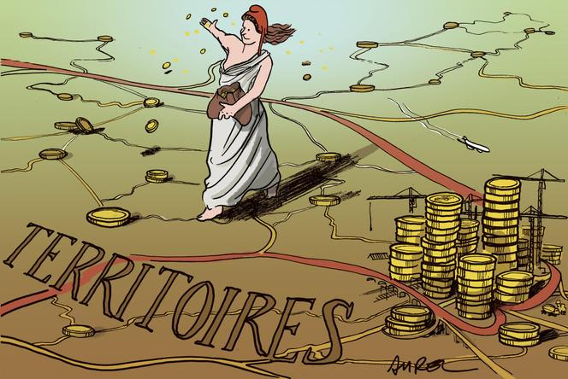

Des systèmes productivo-résidentiels (SPR) différenciés
Objectifs : calculer les flux de richesse entre les territoires « productifs » émetteurs
et les territoires « résidentiels » récepteurs
=> à peine 7% des communes émettent 75% des flux de richesses résidentielles et
touristique en France (en premier lieu Paris)
Méthodologie : caractériser les SPR
=> Par leur intensité (poids des richesses émises ou reçues)
=> Par leur portée (distance de redistribution)
Résultats
=> Quatre types de SPR
=> Les SPR « compacts et intenses » sont les plus dynamiques
=> Leur dynamisme est lié à une forte réciprocité territoriale

Slide 47
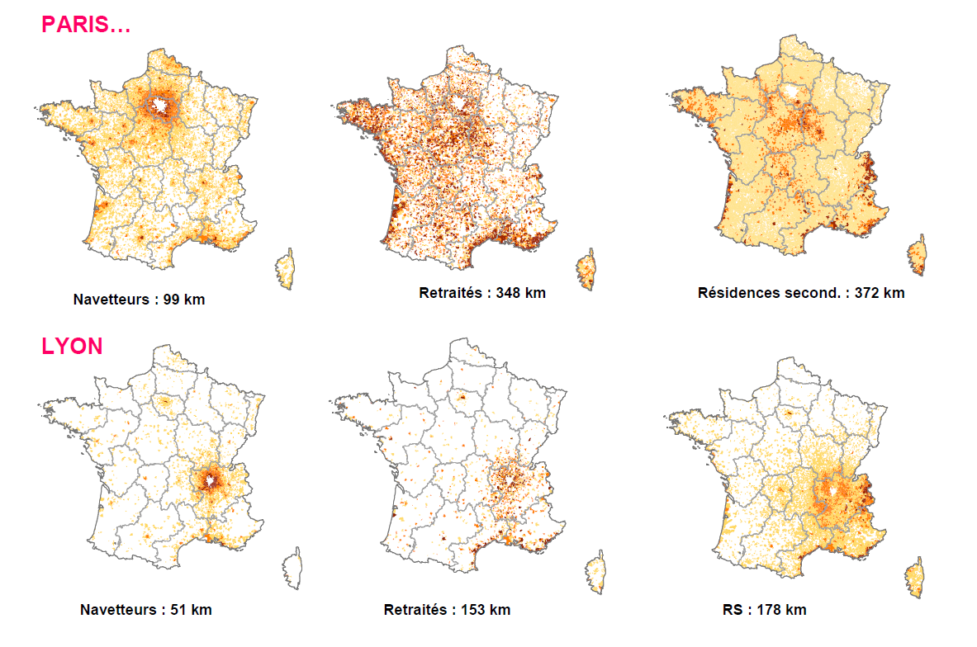
Flux de revenus résidentiels et touristiques

Slide 48
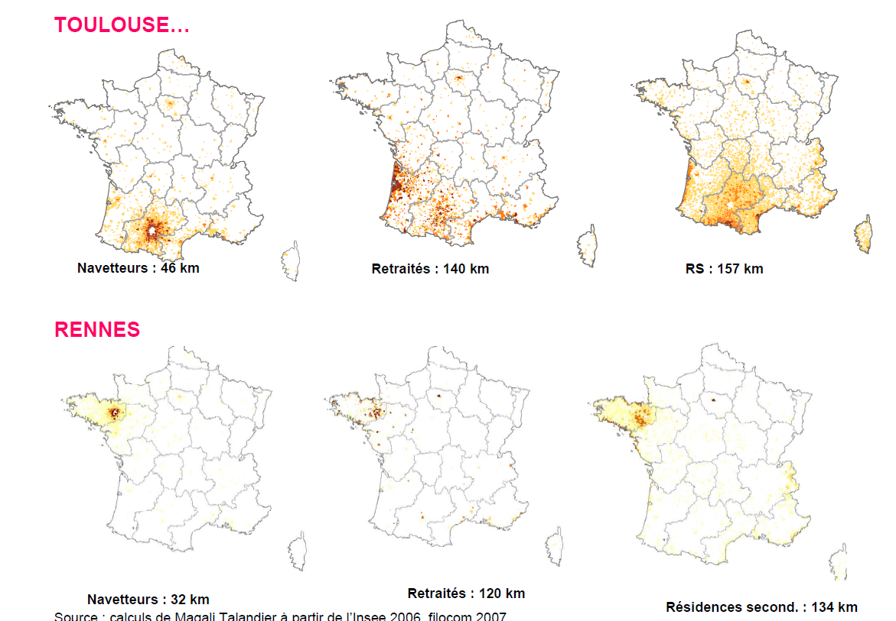
Flux de revenus résidentiels et touristiques

